Slide 1
Центр судебных экспертиз «Факт»
Your
Logo
Here

Slide 2
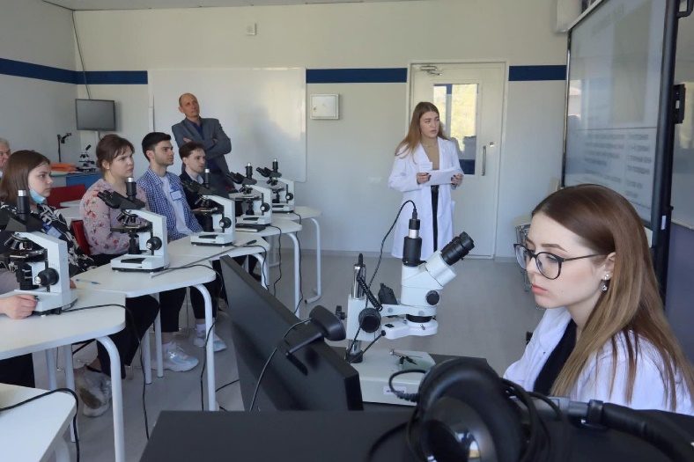
Центр судебных экспертиз ГСГУ «ФАКТ» объединяет ведущих ученых государственного социально-гуманитарного университета. Наши специалисты не только имеют высокий теоретический уровень знаний, они неоднократно принимали участие в судебных процессах на территории Российской Федерации.

Slide 3
Наши эксперты – ведущие сотрудники ГСГУ и практики, имеющие многолетний опыт судебно-экспертной деятельности, на высоком уровне проведут экспертизы, дадут консультации и окажут содействие в оценке заключений экспертов по уголовным, гражданским и арбитражным делам.

Slide 4
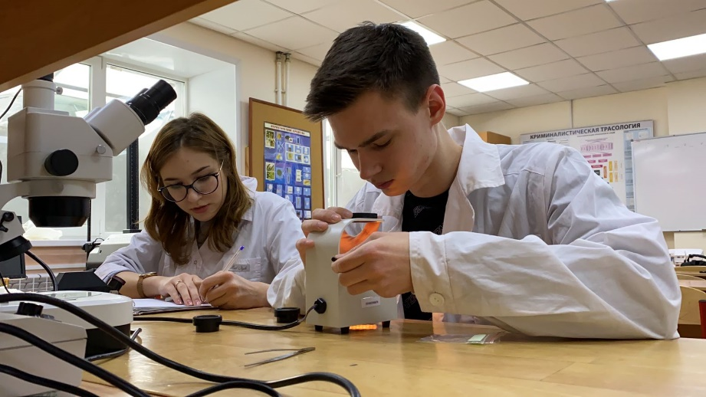
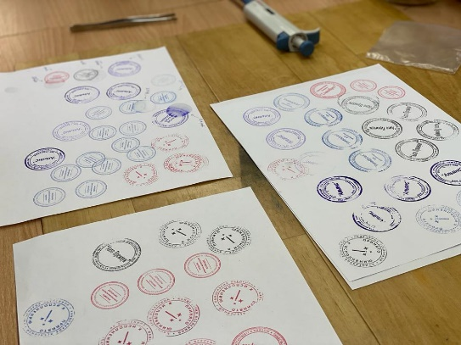
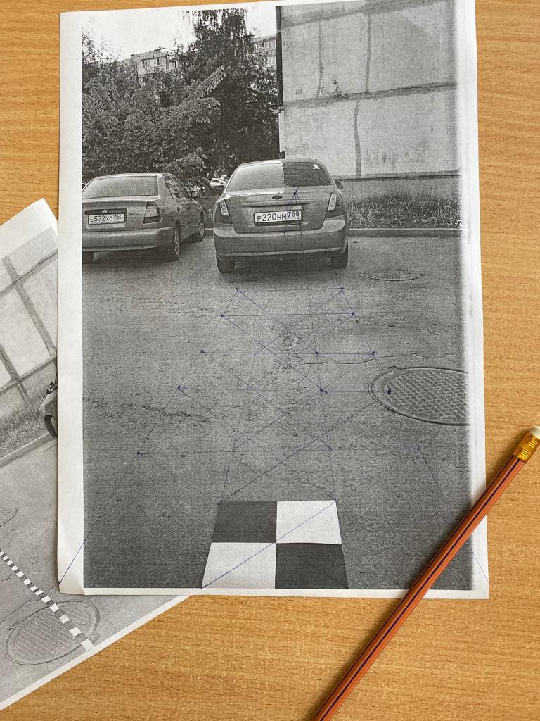
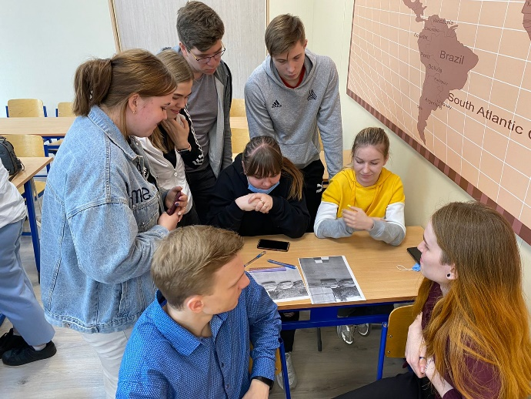
Экспертиза веществ и материалов
Почерковедческая экспертиза
Дактилоскопическая экспертиза
Судебная компьютерно-техническая экспертиза
И многие другие виды экспертиз

Slide 5
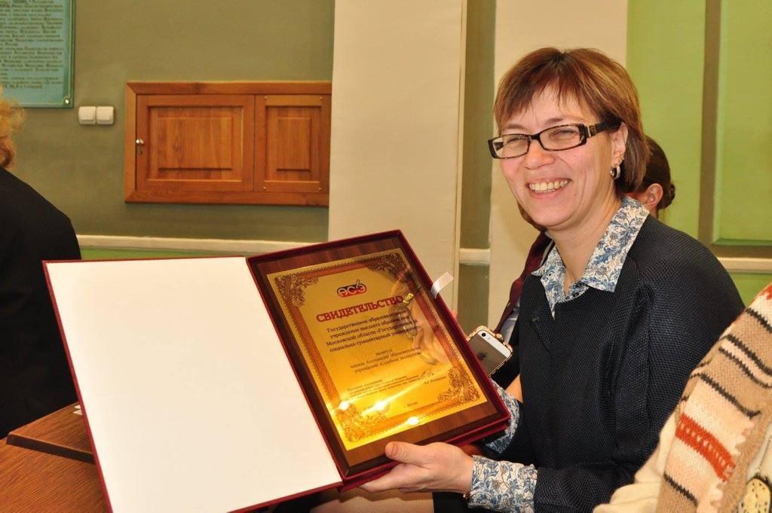
Наши контакты:
8 (916) 717-45-07
8(903) 246-78-26
Сайт: kolomnait.ru
E-mail: contact@fact-gsgu.ru

